Slide 1
I.C. di GIAVERA DEL MONTELLO
Via Bombardieri del Re, 12 Nervesa della Battaglia
www.icgiavera.it
SCUOLE DELL’INFANZIA
S.S. ANGELI
Via P. don Marco Dal Molin, 1
31040 Giavera del Montello
e-mail: infanziassangeli@icgiavera.it
NERVESA/SOVILLA
Via Mancino, 51
31040 Nervesa della Battaglia
e-mail: infanziasovilla@icgiavera.it
“ARCOBALENO”
Via Bolè, 20
31040 Giavera del Montello
e-mail: infanziagiavera@icgiavera.it

Slide 2
LE SEZIONI
NERVESA/SOVILLA
69 bambini
A: azzurra
B: rossa
C: verde
SS ANGELI
23 bambini
Sezione unica
GIAVERA del MONTELLO
84 bambini
A: rosa
B: rossa
C: gialla
D: verde
E: azzurra
F: arancione

Slide 3
LA SCUOLA DELL'INFANZIA si rivolge a tutti i bambini e le bambine dai tre ai sei anni ed è la risposta al loro diritto all'educazione e alla cura in coerenza con i principi di pluralismo culturale. La scuola promuove lo star bene e un sereno apprendimento attraverso la cura degli ambienti, la predisposizione degli spazi educativi, la conduzione attenta dell’intera giornata scolastica. (Indicazioni nazionali 2012) Le FINALITÀ che la scuola dell’infanzia promuove sono: LO SVILUPPO DELL'IDENTITÀ DELL’AUTONOMIA DELLA COMPETENZA DELLA CITTADINANZA

Slide 4
SVILUPPARE L'IDENTITÀ Significa imparare a stare bene, a conoscersi, a sentirsi riconosciuti come persona unica e irripetibile, ad acquisire sicurezza nell'affrontare un ambiente sociale allargato. SVILUPPARE L’AUTONOMIA Comporta l'acquisizione delle capacità di interpretare e governare il proprio corpo; partecipare alle attività nei diversi contesti, aver fiducia in sé e negli altri, comprendere l'importanza delle regole della vita quotidiana e assumere atteggiamenti sempre più responsabili. SVILUPPARE LA COMPETENZA Significa giocare, muoversi, manipolare,curiosare, domandare, imparare a riflettere sull’esperienza attraverso l’esplorazione e il confronto; descrivere la propria esperienza e tradurla in tracce personali e condivise. SVILUPPARE IL SENSO DELLA CITTADINANZA Significa scoprire gli altri, i loro bisogni e la necessità di gestire i contrasti. Significa porre le fondamenta di un ambito democratico, aperto al futuro, rispettoso degli altri, dell’ambiente e della natura.

Slide 5
CAMPI DI ESPERIENZA
I campi di esperienza sono i luoghi del fare e dell’agire del bambino e si configurano come precursori dei saperi disciplinari del processo formativo.
La scuola dell’infanzia accoglie, valorizza ed estende le curiosità, le esplorazioni, le proposte, creando occasioni e progetti di apprendimento per favorire l’organizzazione di ciò che i bambini vanno scoprendo:
- IL SÈ E L'ALTRO: le grandi domande, il senso morale, il vivere insieme.
- IL CORPO E IL MOVIMENTO: identità, autonomia, salute.
- IMMAGINI, SUONI, COLORI: gestualità, arte, musica, multimedialità.
- I DISCORSI E LE PAROLE: comunicazione, lingua, cultura.
- LA CONOSCENZA DEL MONDO: oggetti, fenomeni , viventi, numero e spazio.

Slide 6
SCUOLA DELL’INFANZIA di GIAVERA “ARCOBALENO”
PROGETTI a.s. 2021/2022
NELLA SCUOLA DELL’INFANZIA SI INCOMINCIA A LEGGERE
LABORATORIO LINGUISTICO : “LA VALIGIA DELLE PAROLE”
PROGETTO CONTINUITA’: INFANZIA E PRIMARIA
PROGETTO LETTURA “…E “LESSERO” PER SEMPRE FELICI E CONTENTI”
PROGETTO DI EDUCAZIONE CIVICA: “MI PRENDO CURA DI…”
LE GIORNATE DELLO SPORT
SICURI A SCUOLA E PER LA STRADA
GIORNATA “OPEN DAY” ALLA SCUOLA DELL’INFANZIA
CANTIAMO,BALLIAMO …… INSIEME CI DIVERTIAMO

Slide 7
SCUOLA DELL’INFANZIA S.S. ANGELI
PROGETTI a.s. 2021/2022
NELLA SCUOLA DELL’INFANZIA SI INCOMINCIA A LEGGERE
PROGETTO CONTINUITA’
A SCUOLA E PER STRADA IN SICUREZZA
IL MONDO DELLE API
LABORATORIO LINGUISTICO: ALLETTERANDO CON APE ALLEGRA
APE ALLEGRA IN BIBLIOTECA (PROGETTO LETTURA)
APE ALLEGRA FESTEGGIA IL NATALE

Slide 8
SCUOLA DELL’INFANZIA di NERVESA
PROGETTI a.s. 2021/2022
NELLA SCUOLA DELL’INFANZIA SI INCOMINCIA A LEGGERE
CONTINUITA’ NIDO-INFANZIA
LIBRI AMICI IN BIBLIOTECA COMUNALE
E LESSERO FELICI E CONTENTI
FESTA DI FINE ANNO
MINIOLIMPIADI

Slide 9
Per ampliare l’azione educativa/formativa rivolta ai bambini di 3, 4, 5 anni, e renderla più ricca possibile di esperienze, le scuole dell’infanzia propongono:
ATTIVITA’ LUDICO MOTORIE
PROPOSTE FORMATIVE DEL TERRITORIO (biblioteca comunale, incontro con il vigile, alpini, protezione civile, associazioni ….)
EDUCAZIONE CIVICA E CITTADINANZA ATTIVA
PARTECIPAZIONE A INIZIATIVE LOCALI ( ProLoco attraverso elaborati grafici ).
USCITE DIDATTICHE SUL TERRITORIO.
PROCEDURE PER LA SICUREZZA A SCUOLA (prove di evacuazione per incendio e terremoto)
MOMENTI DI FESTA: Castagnata, Natale, Carnevale, Festa di Fine Anno e dell’Accoglienza.

Slide 10
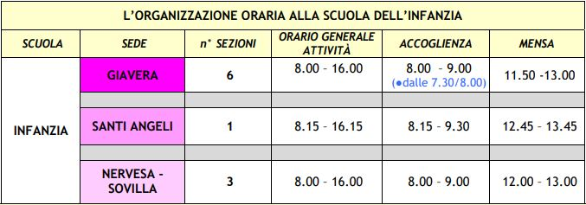

Slide 11
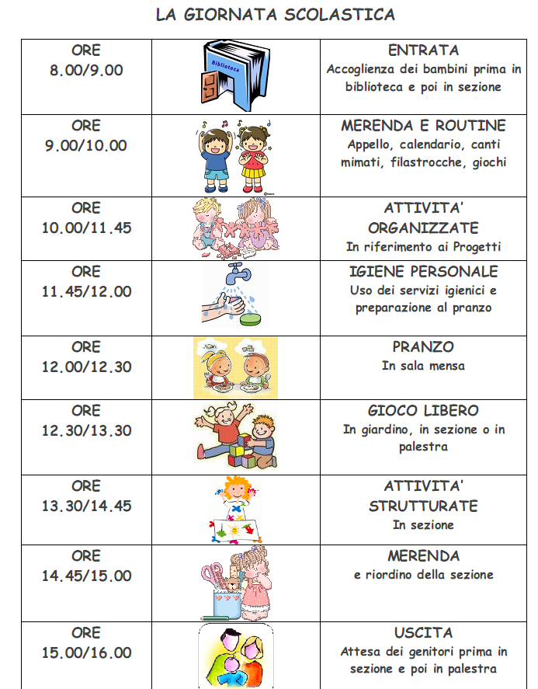

Slide 12
ORGANICO
Ogni sezione ha 2 insegnanti che alternano il loro orario durante la giornata: dalle ore 8.00 alle ore 13.00 e dalle ore 11.00 alle ore 16.00
L’ insegnante di sostegno se nella la sezione c’è un bambino diversamente abile
1 insegnante di IRC in ogni sezione per un’ora e mezza settimanale.
Collaboratrici scolastiche.
in ogni plesso vi è un insegnante con l’incarico di Responsabile di sede:
l’insegnante Bordignon Roberta
a Nervesa della Battaglia
le insegnanti Busatto Catia e Rampon Elisabetta
a Giavera del Montello
l’insegnante Silvia Fedra Poletti
a S.S. Angeli

Slide 13
ISCRIZIONI ALLA SCUOLA DELL’INFANZIA
per l’anno scolastico 2021/2022
( dal 04 gennaio 2022 al 28 gennaio 2022)
Bambini che abbiano compiuto o compiano 3 anni entro il 31 dicembre 2021
Bambini che compiano 3 anni entro il 30 aprile 2022
Hanno precedenza coloro che compiono i 3 anni entro il 31 dicembre 2021 se il numero delle domande di iscrizione è superiore ai posti disponibili

Slide 14
GLI ORARI DELLA SCUOLA
Dalle ore 8.00 alle ore 16.00.
40 ore settimanali da lunedì a venerdì.
Su richiesta, si potrà anticipare l’entrata con la PRE accoglienza (solo per il Plesso di Giavera del Montello).
Nei primi 15 giorni di inizio scuola l’orario sarà
dalle ore 9.00 alle ore 11.00 senza mensa.
Dopo i primi 15 giorni, in accordo con le maestre, si comincerà ad aumentare l’orario di frequenza.

Slide 15
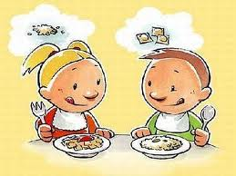
IL SERVIZIO MENSA
I bambini devono avere con sé il buono mensa quando si fermano per il pranzo
I buoni mensa vanno acquistati nei punti vendita autorizzati dal Comune di residenza (informarsi in municipio)
I bambini dovranno portare un
bavaglino, un asciugamano,
uno zainetto e …..

Slide 16
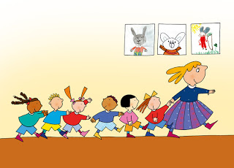
ABBIGLIAMENTO
Il più comodo possibile
Dotazione di un cambio completo
Contrassegnato con il nome del bimbo
Riposto in una scatola o
nello zainetto

Slide 17
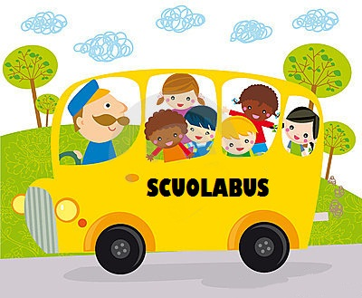
SERVIZIO DI TRASPORTO
per Nervesa / SS Angeli
Occorre rivolgersi al Comune di Residenza :
per la richiesta,
per i costi,
per conoscere i punti di raccolta,
per gli orari.

Slide 18
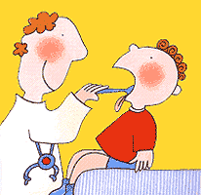
ASSENZE
Se sono ammalati non mandarli a scuola
In caso di assenza da scuola è
necessario ritornare con
Autodichiarazione per motivi personali
o di malattia.
ATTENZIONE AI PIDOCCHI!
Controllare spesso le teste per evitare il diffondersi di pidocchi e comunque avvertire la scuola.

Slide 19
SCUOLA DELL'INFANZIA di NERVESA
SCUOLA DELL'INFANZIA ARCOBALENO
SCUOLA DELL'INFANZIA S.S. ANGELI

Slide 20
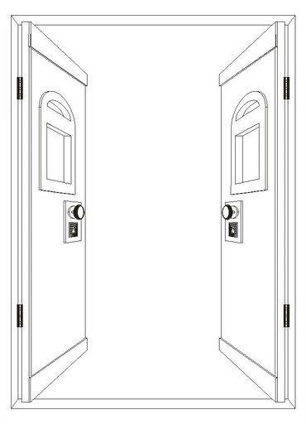
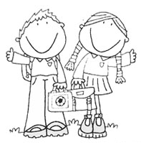
FESTA DELL’ACCOGLIENZA
GIAVERA
NERVESA
S.S. ANGELI
BENVENUTI

Slide 21
E’ IMPORTANTE SAPERE CHE …
I bambini imparano a socializzare …….
Imparano a rispettare le esigenze degli altri …….
Imparano a lavorare / giocare in gruppo ………
Imparano a rispettare le regole del vivere comune……..
Ulteriori informazioni e consigli vi saranno dati nell’incontro di inizio anno scolastico nelle rispettive sedi.

